Slide 1
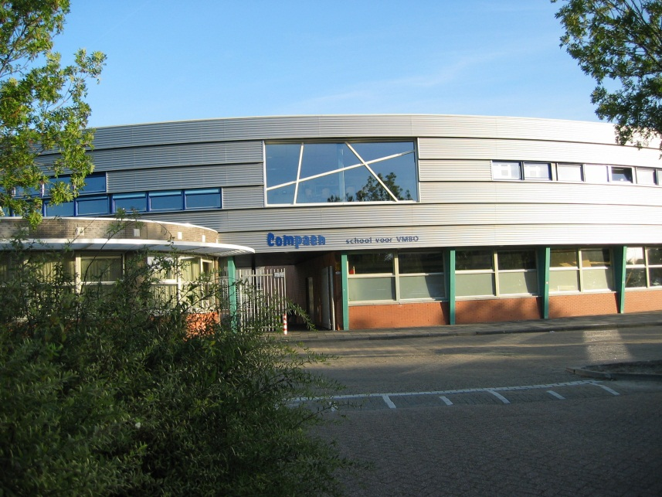
Informatie overstap naar Compaen TL/GL
april 2021

Slide 2
Programma:
Algemene informatie Compaen
Onderwijsaanbod
Leerjaar 2
Leerjaar 3
Leerjaar 4
Projecten, begeleiding en LOB
Procedure aanmelding
Splitsing TL en beroepsgericht

Slide 3
Algemene informatie Compaen:
Ongeveer 800 leerlingen
Veel instromers afgelopen jaren, dus veel ervaring met tussentijdse instroom
Begeleiding in school
(klassen)mentor, intern ondersteuningsteam
Coördinator bestrijding pesten en absentie
Communicatie met ouders (verplicht startgesprek mentor-ouders-leerling, gesprekken op afspraak)
Notes:
Instromers zijn teleurgesteld in zichzelf en de school, zelfvertrouwen, ZT, verzuim, Ouders mail, sms, veel contact vooral via mentor – niet alleen op avonden

Slide 4
Onderwijsaanbod op Compaen:
4 leerwegen:
Basisberoepsgerichte Leerweg BB
Kaderberoepsgerichte Leerweg KB
Gemengde Leerweg GL
Theoretische Leerweg TL

Slide 5
Belangrijk op Compaen
Motivatie door keuzemogelijkheden
Veel projecten
Veel leren buiten de school

Slide 6
Procedure aanmelding:
Zaanse afspraken
Alles gaat via de huidige school

Slide 7
Leerjaar 2 TL:
Veel vakken
Loopbaan Oriëntatie en Begeleiding
Keuze projecten:
Koken, CSI, schilderen, textiel, beeldhouwen, EHBO, Spaans, sport, zelfverdediging etc.

Slide 8
 |  | Klas 2
1 | Nederlands
2 | Engels
3 | Wiskunde
4 | Projecten
5 | Rekenen
6 | LO 1
7 | Vakhulp
8 | Lob/mentor
9 | Economie
10 | Biologie
11 | Nask1
12 | Duits
13 | Geschiedenis
14 | Aardrijkskunde
15 | Tekenen/K&C
16 | Techniek

Slide 9
Leerjaar 3 TL:
Vakkenpakketkeuze leidt tot minder vakken
Loopbaan Oriëntatie en Begeleiding
Oriënterende stage
CKV afsluiten
Bij start in VMBO 3 moet dus een pakketkeuze ingeleverd worden
Notes:
In leerjaar 3 wordt al een pakket gekozen dat in leerjaar 4 nog meer wordt toegespitst op de vervolgopleiding. Bij LOB wordt daar veel aandacht aan besteed.

Slide 10
 |  |  | Klas 3
1 | V | Nederlands
2 | V | Engels
3 | V | Wiskunde
4 | V | CKV
5 | V | Rekenen
6 | V | LO 1
7 | V | Vakhulp
8 | V | Lob/mentor
9 | PK | Economie
10 | PK | Biologie
11 | PK | Nask1
12 | K | Duits
13 | K | Geschiedenis
14 | K | LO2
15 | K | Aardrijkskunde
16 | K | Tekenen
17 | K | Nask2
V = verplicht
PK = Minimaal 2
K = Aangevuld tot 5 vakken

Slide 11
Leerjaar 3 GL :
Ideaal als je weet welke richting je op wilt
TL advies noodzakelijk
3 TL keuzevakken (ipv 5)
Aangevuld met een profiel: HBR, Z&W, BWI (7 uur in de week)

Slide 12
Leerjaar 4 TL/GL :
Examenjaar met P.T.A.
Vakkenpakket kiezen uit de vakken van klas 3
Sectorwerkstuk met presentatie
Extra examenvak(ken) mogelijk

Slide 13
Contactgegevens: h.eshuijs@compaenvmbo.nl 0653312521
Op onze site staat veel informatie en er staan filmpjes die een indruk geven van onze school.
Er is veel te vertellen en te vragen over Compaen. Ik raad u aan contact op te nemen zodat we de specifieke situaties kunnen bespreken
U kunt altijd een afspraak maken voor een kennismaking en rondleiding met uw zoon/dochter

